Slide 1
СЛОЖНЫЕ ТЕХНИЧЕСКИЕ СИСТЕМЫ

Slide 2
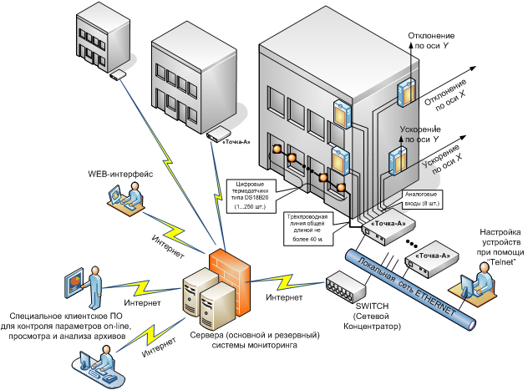
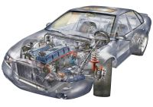
Техническая система
Техническая система — искусственно созданная система, предназначенная для удовлетворения определенной потребности, существующая
1) как изделие производства,
2) как устройство, потенциально готовое совершить полезный эффект,
3) как процесс взаимодействия с компонентами окружающей среды, в результате которого образуется полезный эффект.

Slide 3
Сложные технические системы
Сложной технической системой мы будем называть систему, имеющую:
сложное устройство - сложную многокомпонентную структуру, которая порождает многорежимность работы,
сложное поведение, часто под воздействием случайных возмущений в том числе изменяющих структуру, с множеством различных режимов работы, при которых взаимодействие структурных частей изменяется,
сложные технические системы управляются от совокупности ЦВМ, объединенных в вычислительную сеть.

Slide 4
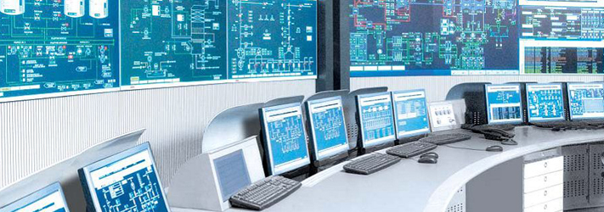

К сложным техническим системам, созданных в настоящее время человеком, относятся радиоэлектронные системы устройства, служащие для передачи и преобразования информации; автомобили; котлы, в состав которых входит несколько тысяч деталей и узлов, имеющих как групповые, так и индивидуальные технические и технологические признаки; промысловые нефтепроводы; магистральные трубопроводы; буровые установки.

Slide 5
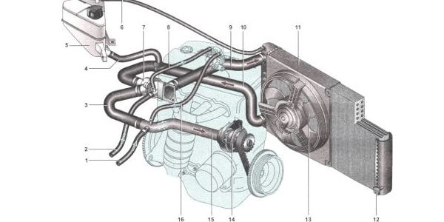
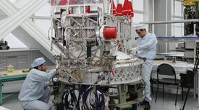
При создании сложных технических систем предприятие постоянно решает основную задачу, стоящую перед ним - Как обеспечить качество и конкурентоспособность выпускаемых изделий.
Составляющие элементы сложных технических систем могут соединяться между собой последовательным, параллельным или комбинированным способами.
При проектировании сложных технических систем удается, как правило, разбить систему некоторым естественным образом на отдельные относительно независимые подсистемы.

Slide 6
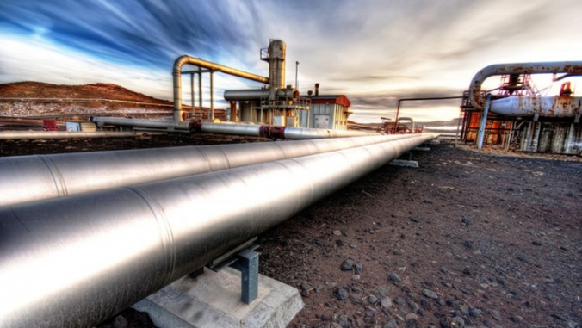
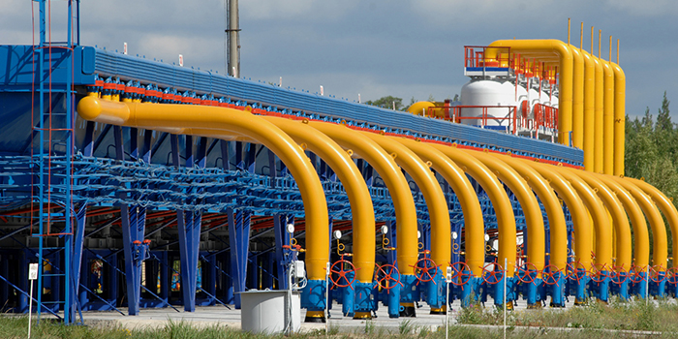
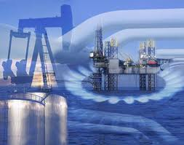
Газопровод - сложная техническая система, состоящая из элементов - компрессорных станций и линейной части. Отказы элементов газопровода приводят к снижению его пропускной способности

Slide 7
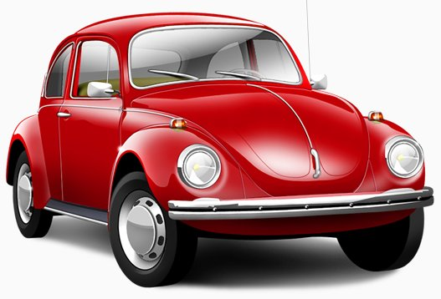
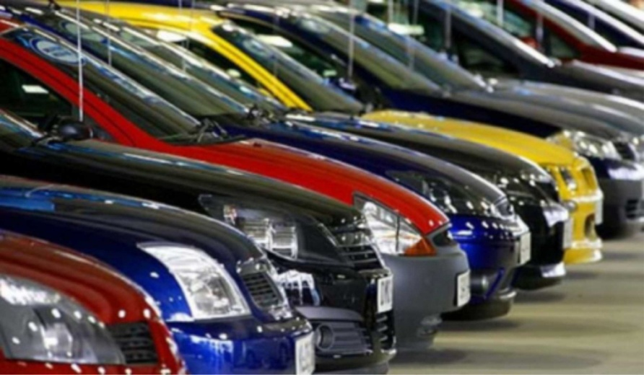
Автомобили, являясь сложной технической системой, состоят из ряда подсистем - агрегатов, множества элементов - деталей и характеризуются многими свойствами. Свойства автомобилей и их характеристики являются предметом детального изучения инженеров, работающих не только в области проектирования, производства, но и эксплуатации и ремонта.

Slide 8
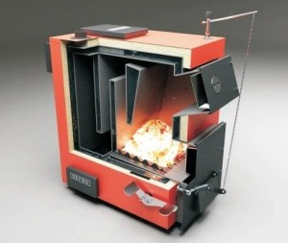
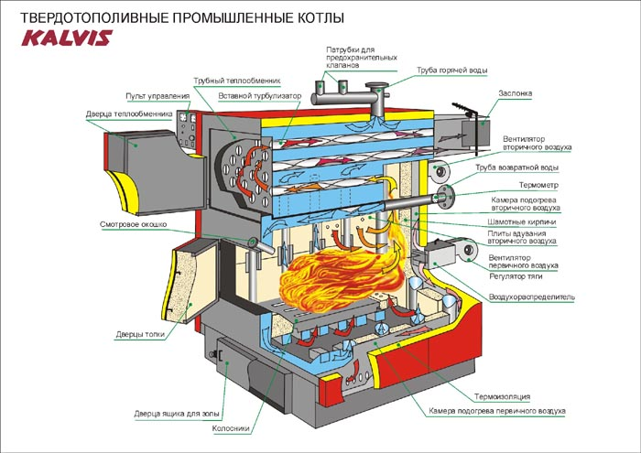
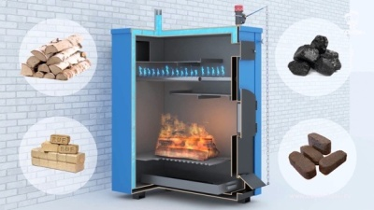
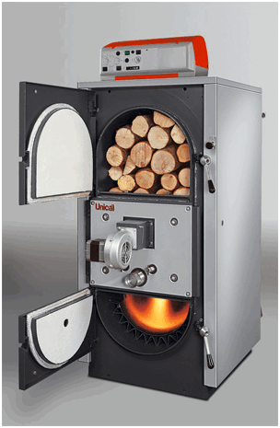
Котлы - это сложные технические системы, в состав которых входит несколько тысяч деталей и узлов, имеющих как групповые, так и индивидуальные технические и технологические признаки. Поэтому их долговечность характеризуется элементными и системными признаками.

Slide 9
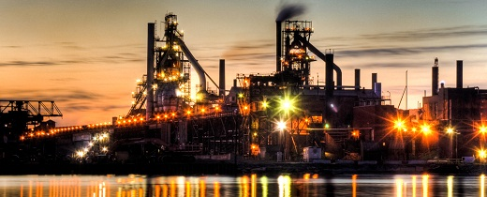
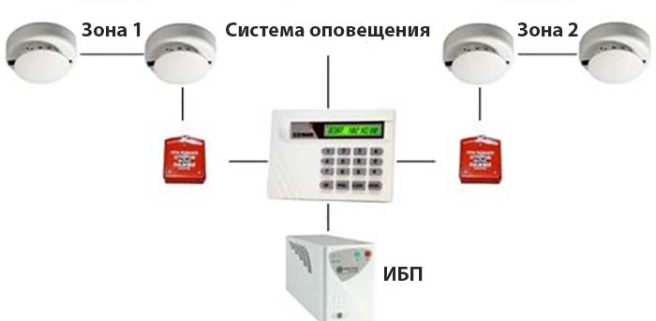
В процессе эксплуатации сложные технические системы теряют частично работоспособность в результате отказов элементов, ухудшается качество функционирования и снижается выходной эффект системы, оцениваемый количеством произведенной продукции или вероятностью выполнения поставленной задачи в течение заданного интервала времени.

Slide 10
Спасибо за внимание!

